Slide 1
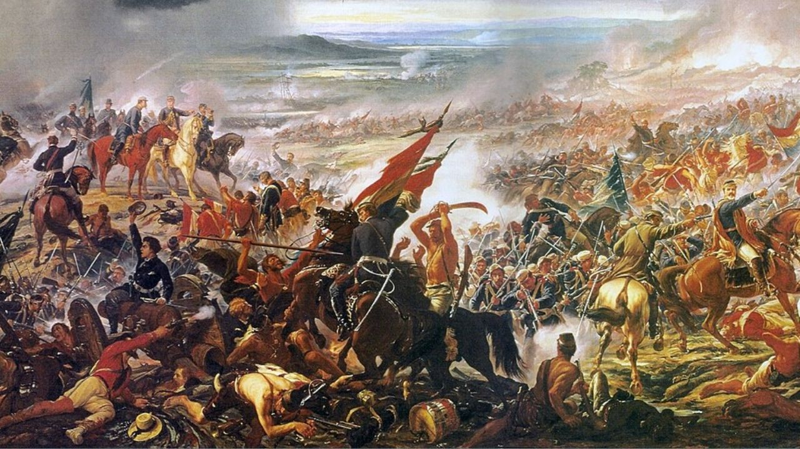
Guerra do Paraguai

Slide 2
A Guerra do Paraguai (1864–1870), também chamada Guerra da Tríplice Aliança, foi o conflito mais sangrento da América do Sul: o Paraguai de Francisco Solano López enfrentou sozinho Brasil, Argentina e Uruguai. Durou seis anos e acabou em tragédia total – até 70% da população paraguaia morreu e o país perdeu 140 mil km² de território para os vencedores
A
Guerra
do
Paraguai

Slide 3
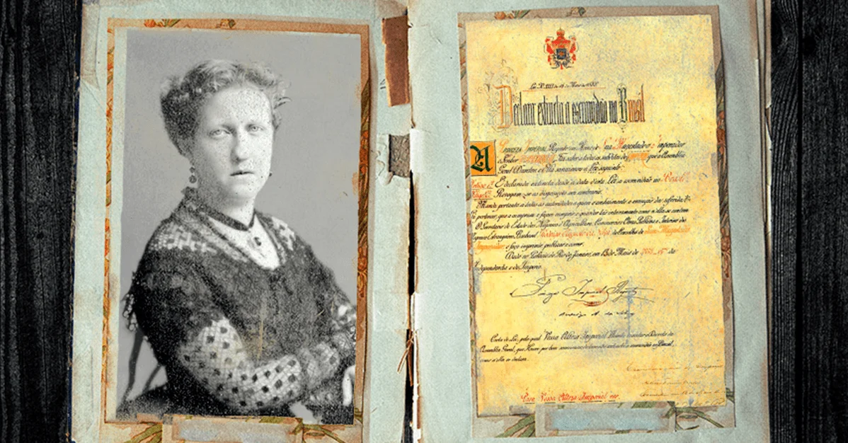
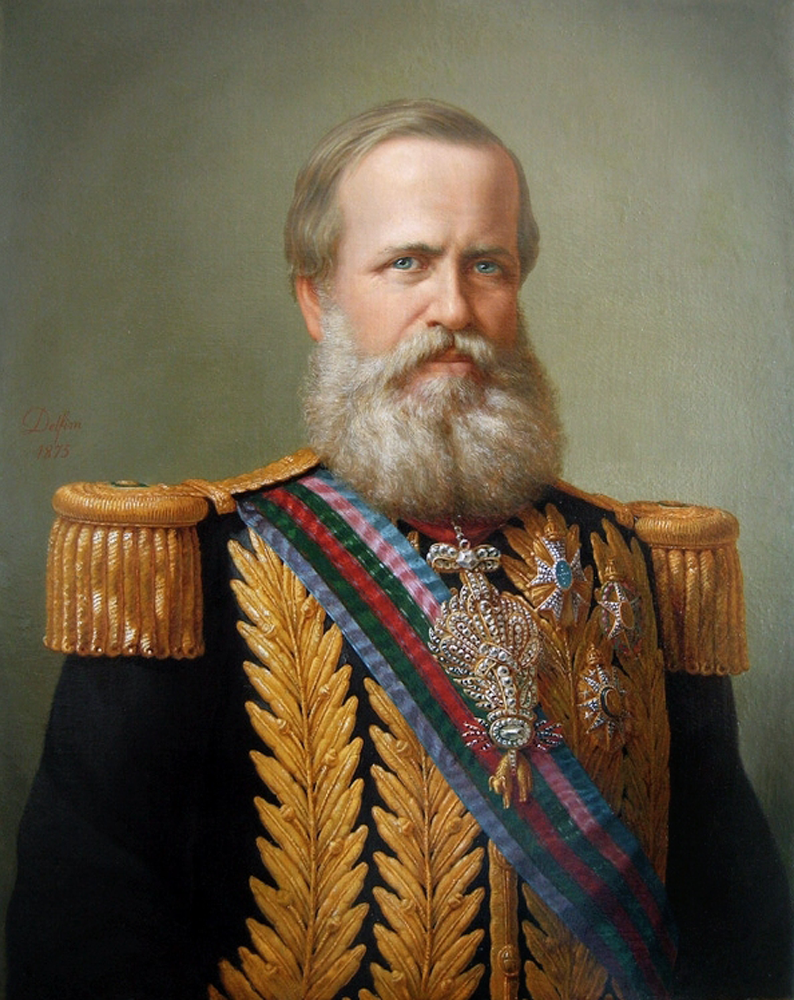
A monarquia enfraqueceu por causa da pressão pelo fim da escravidão, da insatisfação do Exército após a Guerra do Paraguai, do conflito entre Igreja e Estado e do avanço das ideias republicanas. Dom Pedro II também estava doente e com pouca influência, o que agravou a crise.
Causas

Slide 4
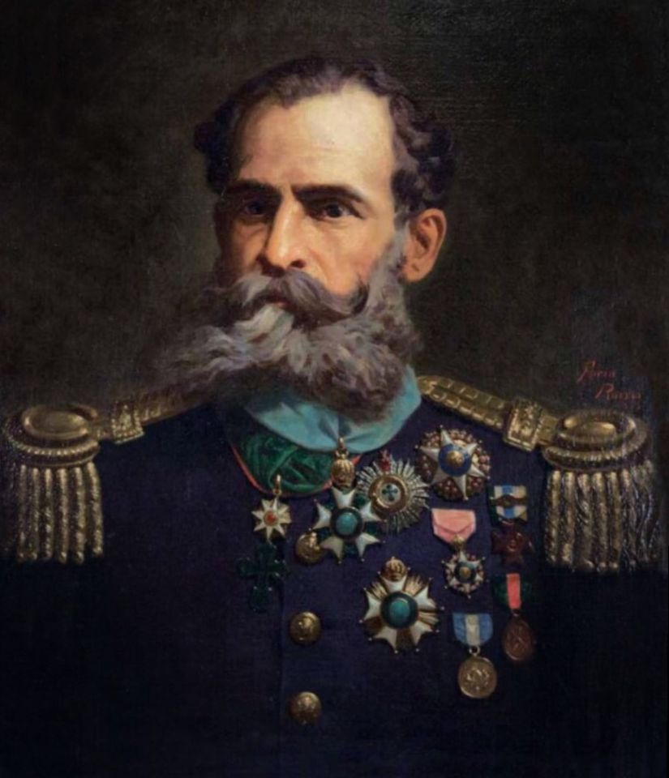
D
E
S
E
N
V
O
L
V
I
M
E
N
T
o
A partir de 1870, os conflitos aumentaram e a Lei Áurea (1888) isolou a monarquia, fazendo a elite cafeeira apoiar o republicanismo. Com o regime fragilizado, Deodoro da Fonseca liderou o golpe de 1889 que depôs Dom Pedro II.

Slide 5
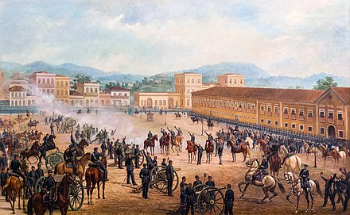
C
O
N
S
E
Q
U
Ê
N
C
I
A
S
A Proclamação da República deu início à República Velha, fortaleceu os militares e deixou problemas sociais, como a falta de apoio aos ex-escravizados, marcando a transição para um novo modelo político no Brasil.

